Slide 1
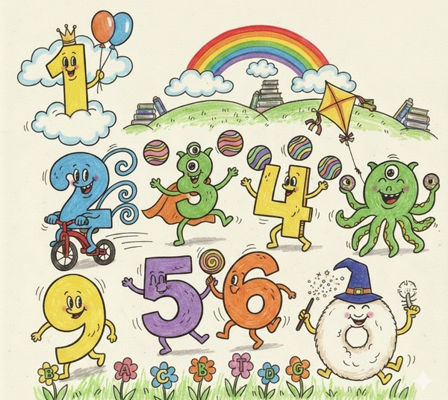
Розпізнаю числівники
Українська мова
3 клас. Розділ 5.
Прикметник
Урок 77

Slide 2








Емоційне налаштування «Який ти зараз?»
Виберіть той смайлик, який відображає ваш настрій на початку уроку. Прочитайте слова під смайлами. На яке питання вони відповідають?
Чудовий
святковий
гнівний
задумливий
сумний
творчий
задоволений
веселий

Slide 3
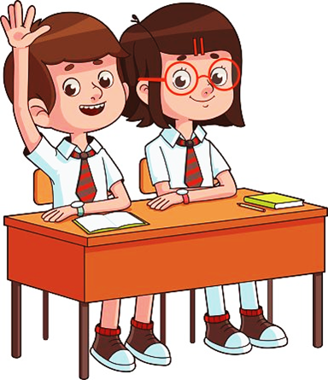
Вправа «Павутинка»
Прочитайте речення і розберіть слова за частинами мови.
Облітав журавель сто родючих земель
Іменник
Прикметник
Дієслово
— Яке слово не належить до відомих частин мови?

Slide 4

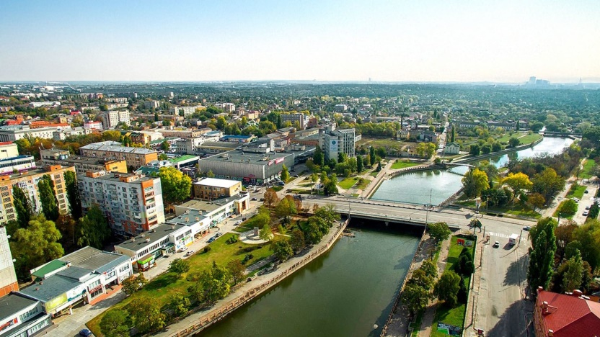
Повідомлення теми уроку
Сьогодні на уроці ми будемо досліджувати числівники, вчитися їх розпізнавати серед інших частин мови. Побуваємо на Кіровоградщині. Познайомимося з містом, яке названо на честь талановитого режисера і актора.

Slide 5






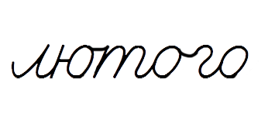
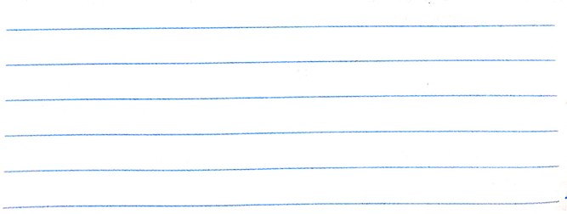

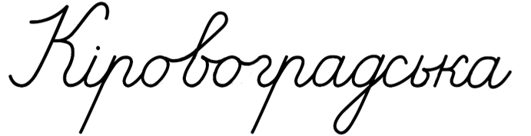
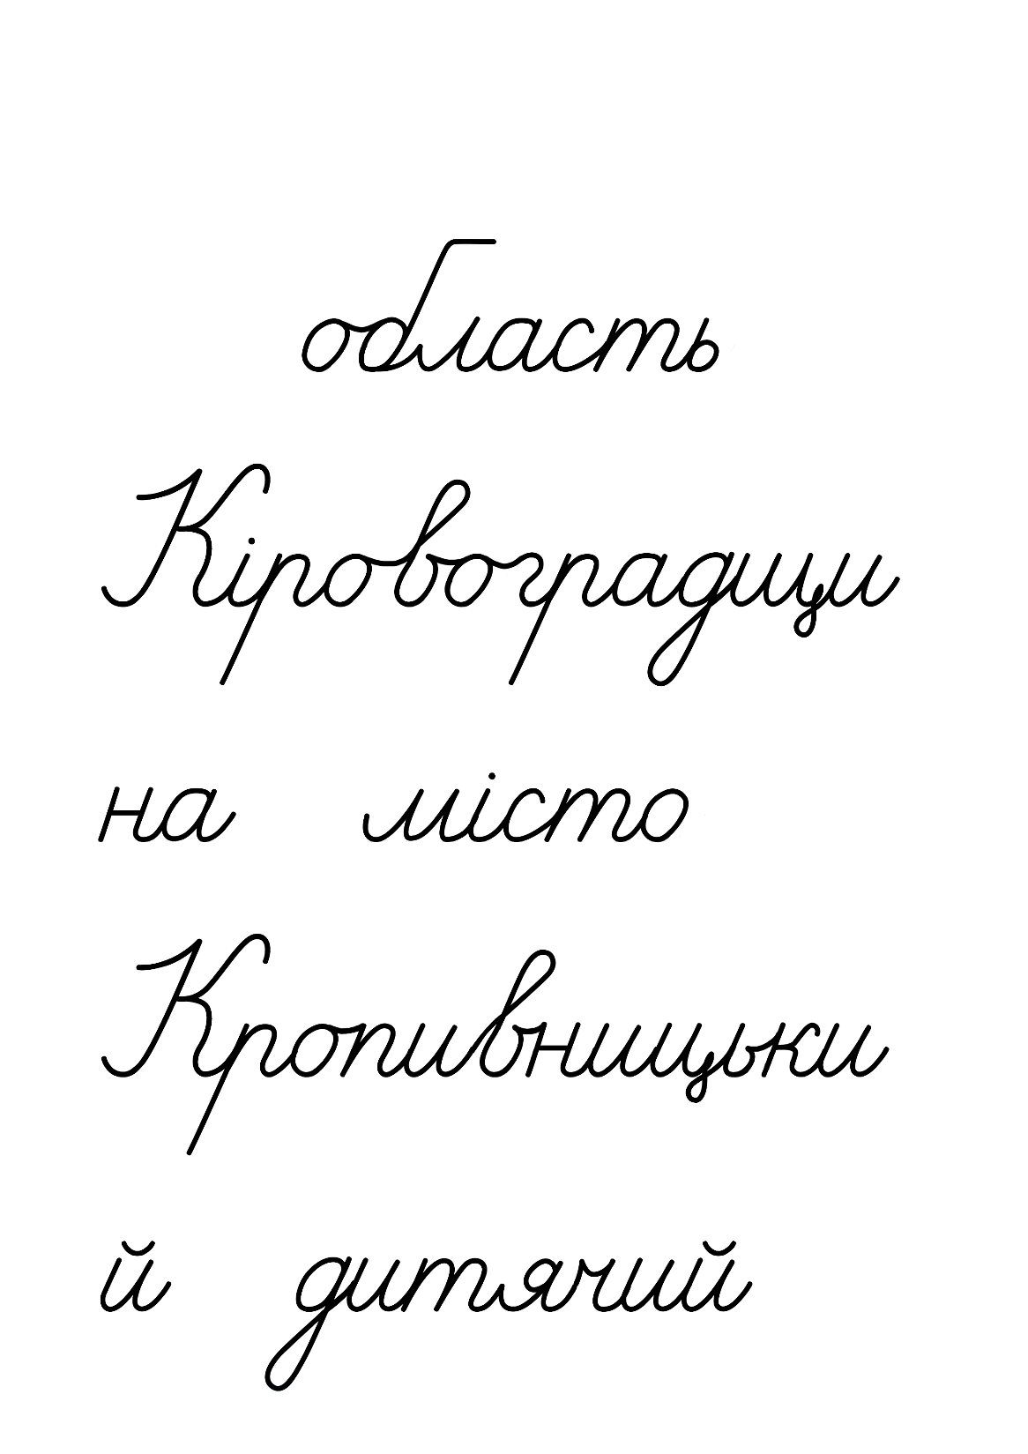
Хвилинка каліграфії
Прочитайте і запишіть слова. Назвіть власні іменники, прикметники

Slide 6
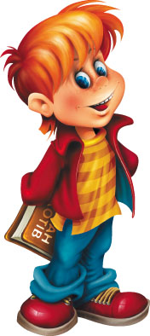
Прочитайте текст
У центрі України розташована Кіровоградська область. Її оточує шість сусідніх областей. Кіровоградщина розділена на двадцять один район. На території області — дванадцять міст.
Проведіть дослідження!
Що називають виділені слова?
На яке питання вони відповідають?
Пригадайте, як називається ця частина мови.
Перевірте себе за правилом.
Підручник.
Сторінка
103

Slide 7

Запам’ятайте!
Частина мови, яка називає числа і відповідає на питання скільки?, називається числівником. Наприклад: п’ять, сорок три.
Що називає числівник?
На яке питання відповідає?
Наведіть приклади числівників
Підручник.
Сторінка
103

Slide 8
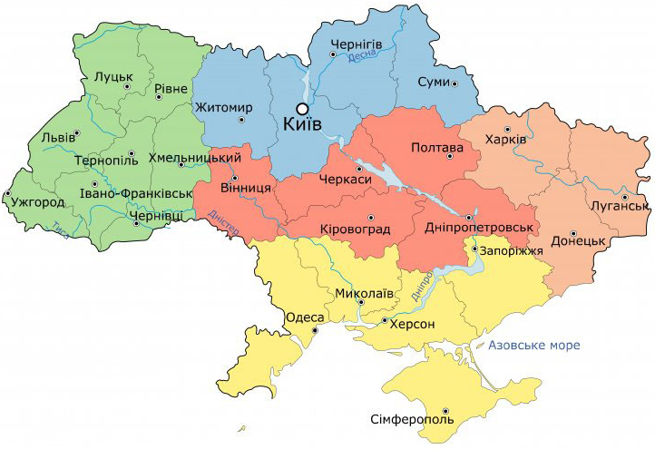
Виконайте завдання
Знайдіть на карті України Кіровоградську область.
Назвіть області, з якими вона межує.
Як називається центр Кіровоградської області?
Чи знаєте ви, чому це місто має таку назву?
Кропивницький
Підручник.
Сторінка
103

Slide 9
Відповідь на останнє запитання знайдіть в тексті
Місто Кропивницький назване на честь Марка Кропивницького. Це талановитий режисер і актор. Майже сто сорок років тому М. Кропивницький створив перший в Україні театр, де вистави відбувалися українською мовою. За своє життя Марко Кропивницький зіграв понад п’ятсот ролей. Написав понад сорок п’єс. Він також організував перший в Україні дитячий театр, акторами в якому були лише діти. (За інтернет-джерелами)
Випишіть з тексту речення, у яких є числівники. Підкресліть ці частини мови.
Підручник.
Сторінка
103-104

Slide 10
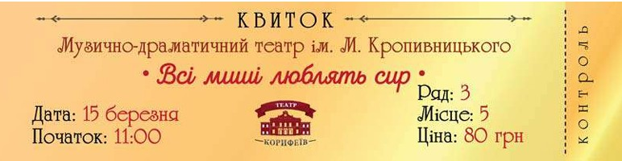
Друзі побували в театрі. Розгляньте квиток на нього
У якому театрі побували друзі?
Яку виставу дивилися?
Якого числа відбулася вистава?
4. Коли був початок дійства?
5. На якому місці сиділа Читалочка?
6. Скільки коштує квиток?
Запиши відповіді на 3, 4, 5 і 6 запитання Щебетунчика. Числа записуй словами. Підкресли числівники.
Підручник.
Сторінка
104

Slide 11
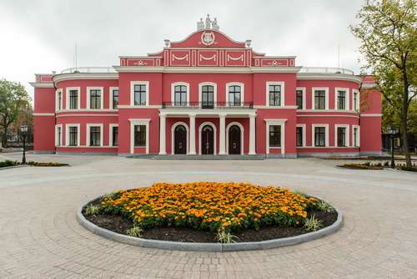
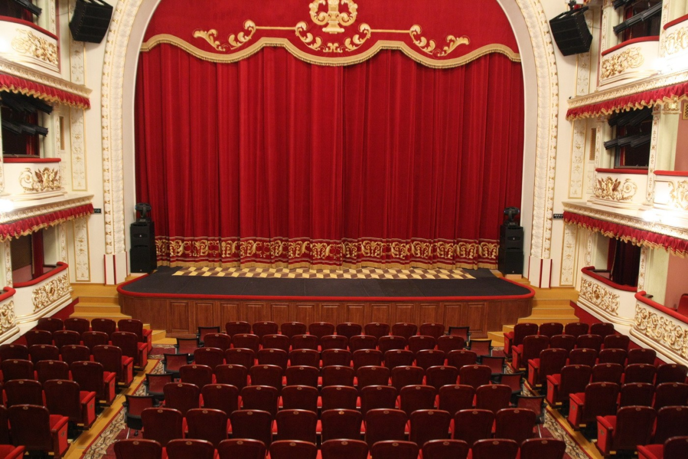
Напишіть текст (3–4 речення)
Чи доводилось вам відвідувати театр? Чи хотілося б побути актором/акторкою? Яку роль ви мрієте зіграти?
Підручник.
Сторінка
104

Slide 12
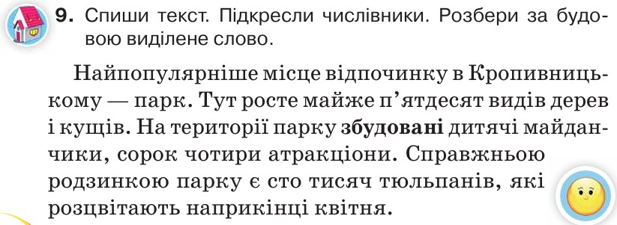

Пояснення домашнього завдання
Що називають і на які питання відповідають числівники?
Для чого використовують числівники в мовленні?
Підручник.
Сторінка
104

Slide 13
Рефлексія
Опишіть за допомогою прикметників, яким був цей урок для вас
урок
цікавий
нудний
пізнавальний
довгий
швидкий

